Slide 1

DEPARTAMENTO DE CIENCIAS DE LA VIDA Y LA AGRICULTURA
CARRERA DE INGENIERÍA EN BIOTECNOLOGÍA
TEMA:
“IDENTIFICACIÓN DE BACTERIAS, HONGOS Y ALGAS MESÓFILOS Y TERMÓFILOS DE LAS FUENTES GEOTERMALES: EL RIÑÓN- PROVINCIA DEL AZUAY Y GUAPÁN- PROVINCIA DEL CAÑAR.”
YANARA GABRIELA NARANJO ROJAS
Tutores: Alma Koch, MSc.
Andrés Izquierdo, PhD.
Francisco Flores PhD.
JULIO, 2017.

Slide 2
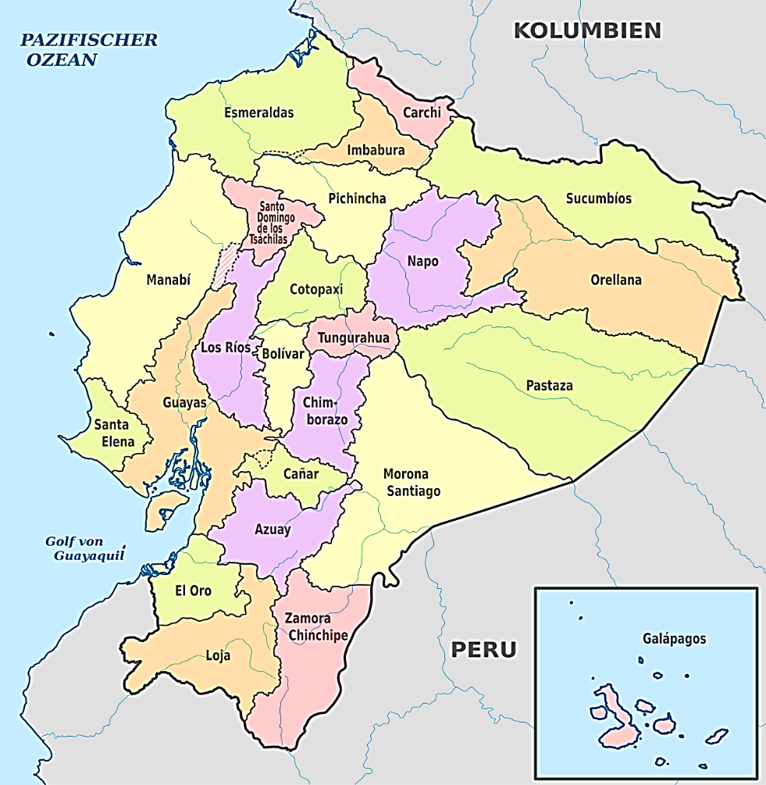
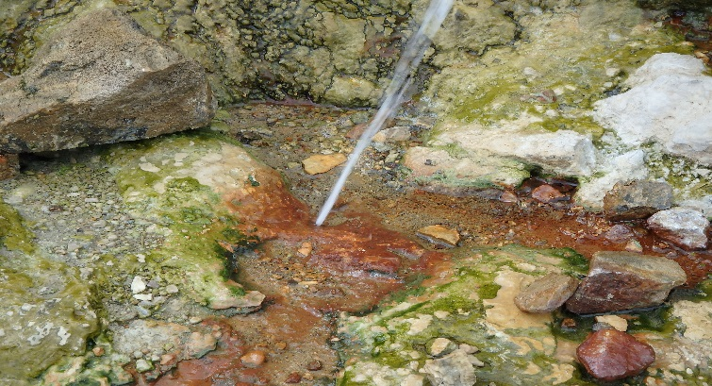
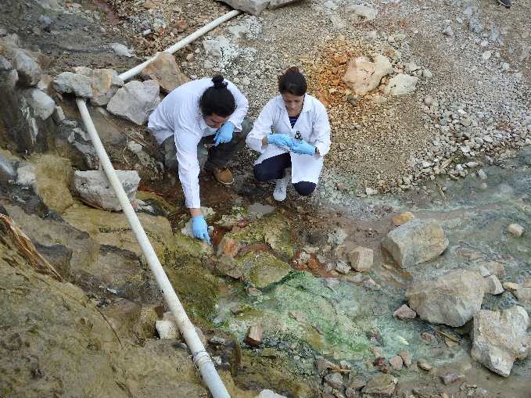
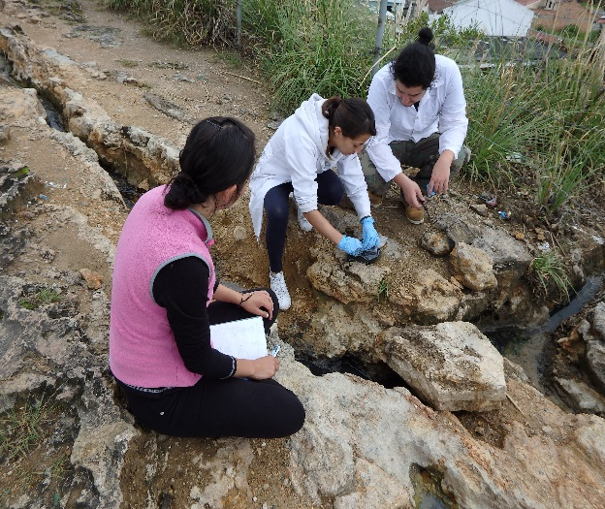
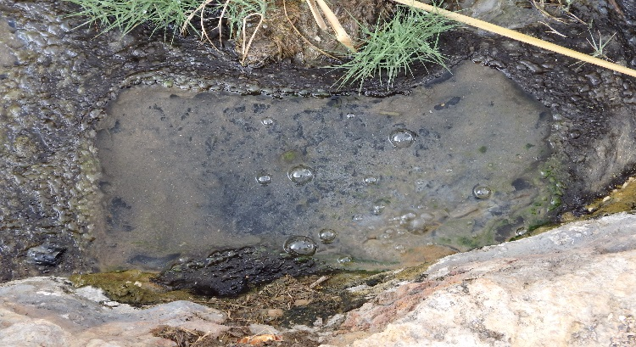
2015 PIC 002 “Análisis y caracterización microbiológica y molecular de la comunidad microbiana en fuentes geotermales del Ecuador”
Fuente Geotermal
Guapán–Provincia del Cañar
El Riñón–Provincia del Azuay
Panichi & La Ruffa, 2007
Notes:
119 fuentes geotermales Ecuador, (INAMHI, 2013)
“Fuentes geotermales” es el nombre que se le da a cualquier descarga de agua profunda, pura o mineralizada y cuya temperatura media es más alta que la temperatura atmosférica (Panichi & La Ruffa, 2007).
Características de ph temperatura, concentración de sales y metales pesados son características propias de cada fuente geotermal y dependen de la ubicación en la que se encuentran. Estas características únicas son consideradas inho

Slide 3
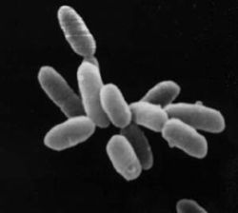
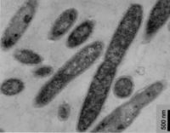
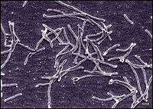
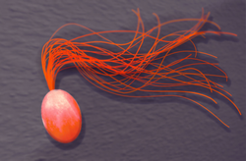
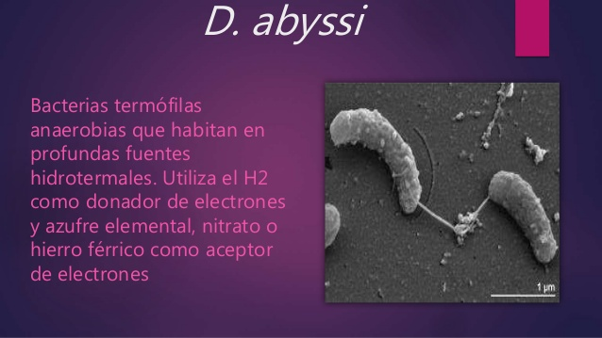
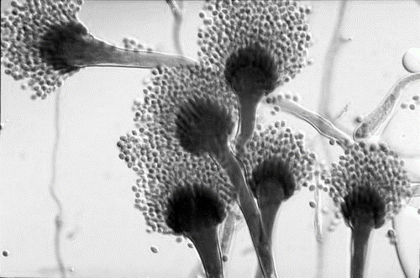
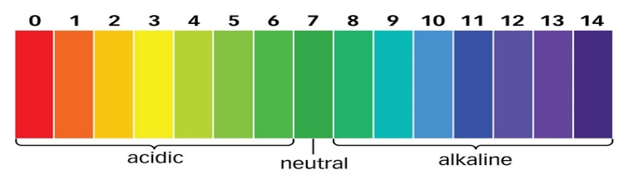
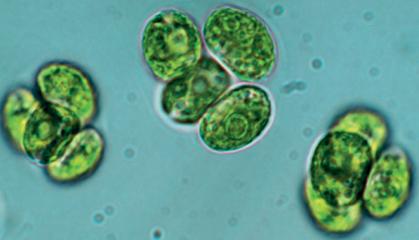
Introducción
Microorganismos extremófilos
Temperatura
(Baker, 2001)
Enzimas estables
Haloarquea
Thermus thermophilus
Thermus aquaticus
Pyrococcus furiosus
35°-70°C
55°- 85°C
75-113 ºC
Monocapa lipídica de la membrana celular
Pyrococcus abyssi
Mecanismos de adaptación
pH
(Tortora et al., 2007)
A. Fumigatus
Equilibrio osmótico
Clorofita

Slide 4
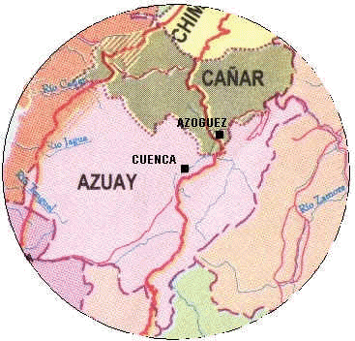

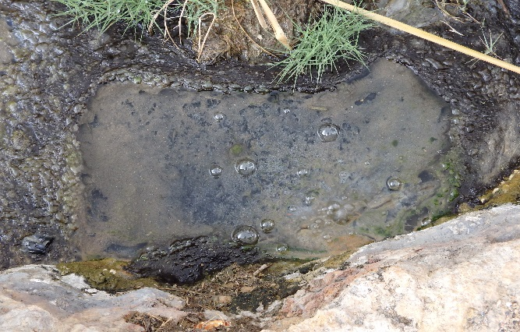
Introducción
Fuentes geotermales
Guapán:
Ubicadas en el centro de la parroquia Guapán, a 15 minutos de la ciudad de Azogues en la provincia del Cañar.
T°: 45 – 55.5°C
Baños de Cuenca “El Riñón”:
Ubicada 8 km sur-oeste de Cuenca en la provincia de Azuay.
T°: varían entre 32 a 34°C

Slide 5
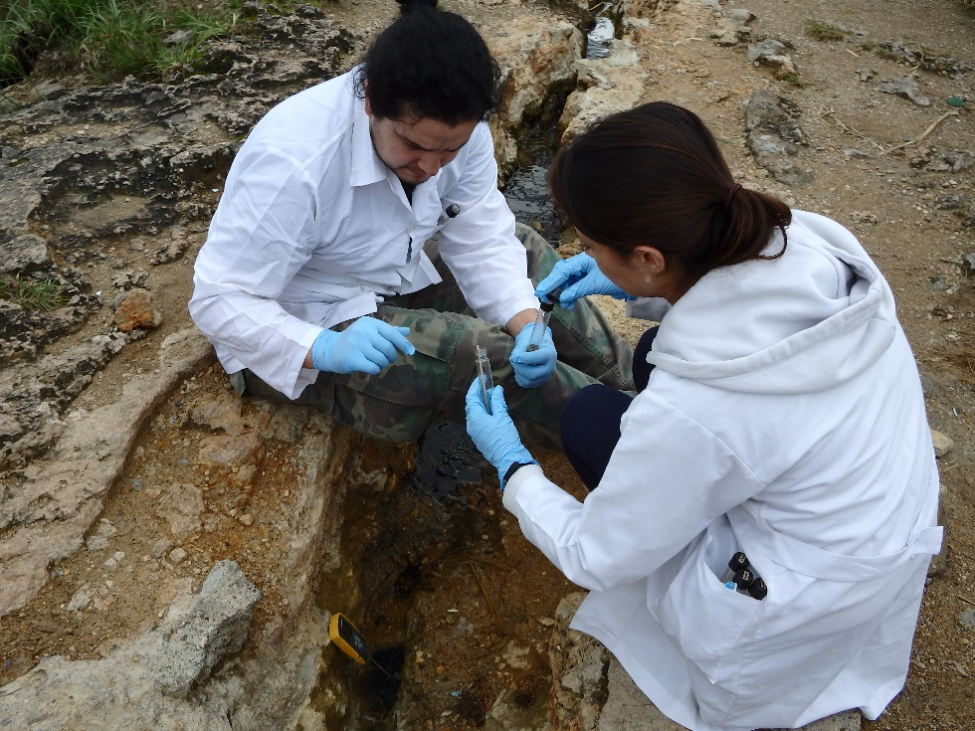
Introducción
Datos hidrogeoquímicos de la Fuente geotermal El Riñón
Parámetro | Valor reportado
T ºC | 72
pH | 6.5 a 7.0
Na⁺ | 748,40 mg/L
K⁺ | 55,75 mg/L
Ca⁺⁺ | 118,96 mg/L
Mg⁺⁺ | 28,08 mg/L
NH₄⁺ | <0,001 mg/L
Fe⁺ | <0,5
Mn⁺ | 0,078 mg/L
Conductividad | <3 900 [uS/cm]
Dureza | 412 mg/L
Salinidad | Alta
(INAMHI, 2013).

Slide 6
Objetivos
GENERAL:
Identificar bacterias, hongos y algas mesófilos y termófilos de las fuentes geotermales: el Riñón- provincia del Azuay y Guapán- provincia del Cañar.

Slide 7
Objetivos
ESPECÍFICOS
Caracterizar fisicoquímica y microbiológicamente las fuentes geotermales: El Riñón y Guapán mediante la toma de muestras de agua y sedimentos.
Aislar microorganimos mesófilos y termófilos mediante técnicas dependientes de cultivo y microbiología tradicional.
Identificar los microorganimos mediante técnicas independientes de cultivo para establecer su taxonomía.

Slide 8
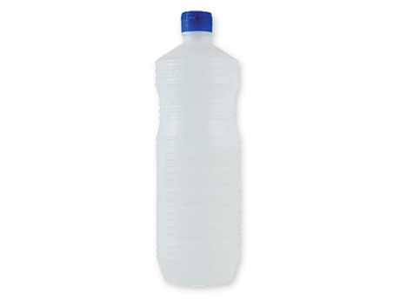
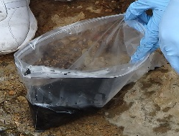


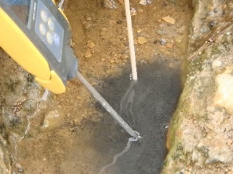

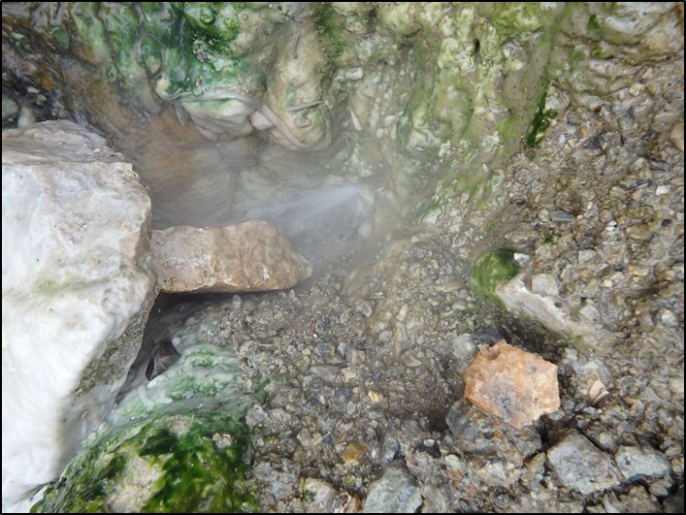

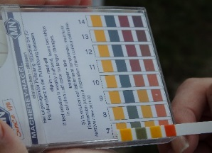
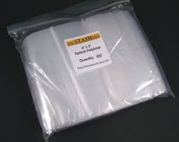
Materiales y métodos
Muestreo
Recolección de muestras
Sitio de muestreo
Parámetros
Fisicoquímicos
+
(P1 y P2)
1 L 1 Kg
Secuenciación masiva- Illumina
1.5L
- Agua
- Sedimentos
El Riñón
T°
6 mL
- Czapek
- Caldo nutriente
Bacterias y Hongos
pH
Sedimentos con algas
Algas
Guapán

Slide 9
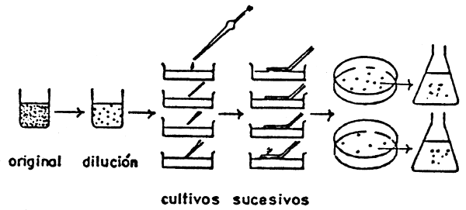
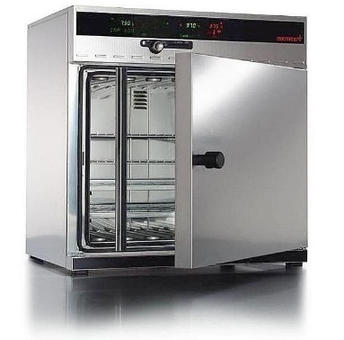
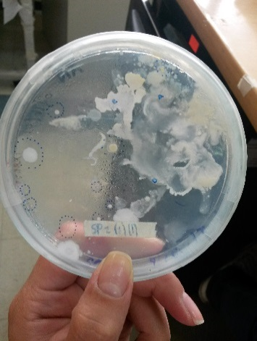
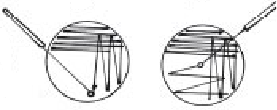
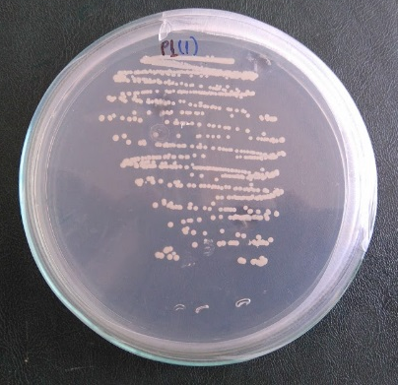
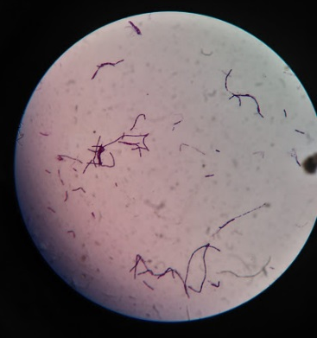
Materiales y métodos
Procesamiento de muestras
1 ml → extensión
Incubación → 24 a 72 hrs
5-7 dias
Identificación y separación
Aislamiento
Medios:
Czapek → Bacterias
PDA → Hongos
BG11 → Algas(N, Cl, Na, Mg, Ca, K,)
Una vez separadas se realizó una evaluación macroscópica y microscópica
Bacterias: (Nava, et al., 2012)
Hongos: (Islas et al., 2007)
Algas: (Naranjo et al., 2016)

Slide 10

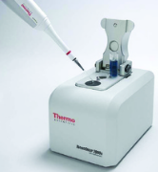
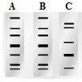





Materiales y métodos
Identificación molecular
ADN genómico (cepas aisladas)
20 µL
Secuencia consenso
25 µL
Análisis de similitud
CCGC superior
GGCC complentenaria
Extracción
de ADN
Cuantificación
Nanodrop
PCR
Análisis
filogenético
RLFPs
(MSPI) BioLabs
Secuenciación
Bacterias: Método enzimático
Hongos: Minipreparación ADN
Algas: Extracción microalgas
Notes:
Enzimático (Arce 2007)
Minipreparación de ADN (Weising 1995)
Bacterias: (Arce et al., 2007)
Hongos: (Weising 1995)
Algas: (Cai & Wolk, 1990)

Slide 11

Materiales y métodos
Identificación molecular
Muestras de agua y sedimento
Extracción
de ADN
Cuantificación
Secuenciación masiva- Illumina
Power Soil DNA Isolation Kit
Power Water DNA Isolation Kit
Notes:
Power Soil DNA Isolation Kit y Power Water Isolation Kit de la casa comercial MoBio

Slide 12
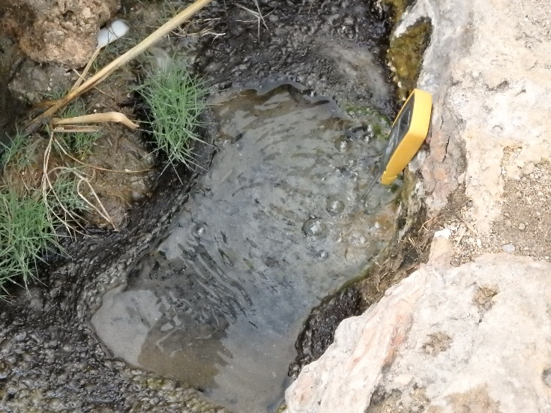
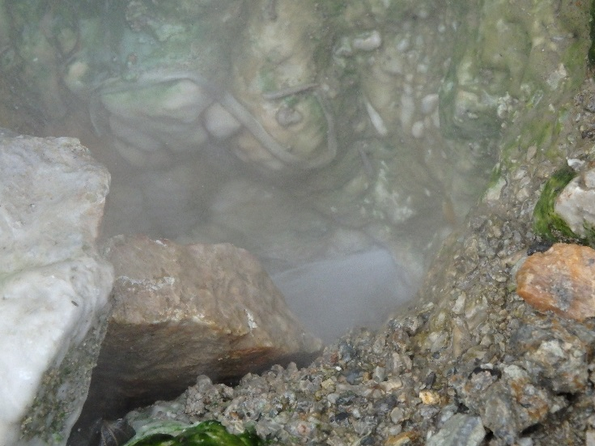
Resultados y discusión
Datos de las fuentes geotermales
Fuente Geotermal el Riñón
Puntos de muestreo | Coordenadas | Altura [m.s.n.m] | T [ºC] | pH
P1 | S 02º55.352’ O 79°0,3.701’ | 2700 | 34.2 | 7
P2 |  |  | 30.01 | 7
70°C → Quinche & Velastegui (2014)
Fuente Geotermal Guapán
Puntos de muestreo | Coordenadas | Altura [m.s.n.m] | T [ºC] | pH
P1 | S 02º42.566’ O 78º50.820’ | 2688 | 52.23 | 7
P2 |  |  | 52.86 | 7
Notes:
Quinche & Velastegui (2014), registraron temperaturas de hasta 72°C (tabla 4) en su estudio, la considerable variación entre los datos obtenidos en este estudio, con los registrados en el 2014, se podría deber a la temporada del año en la que fueron recolectadas las muestras.

Slide 13
Resultados y discusión
Análisis fisicoquímicos: Fuente Geotermal El Riñón
Análisis fisicoquímicos: Fuente Geotermal El Riñón
Muestra de agua
Muestra de sedimentos
Parámetro | Unidad | Resultado
Arsénico | mg/L | 1,2830
Cloruros | mg/L | 844,1
Cobre | mg/L | <0,05
Conductividad Eléctrica | uS/cm | 4020,0
Hierro | mg/L | 0,46
Manganeso | mg/L | 0,3
pH | unidad pH | 6,8
Sólidos sedimentables | mL/L | 2,0
Sólidos totales | mg/L | >2000
Sólidos volátiles | mg/L | 235
Sólidos no volátiles | mg/L | 2605
Sodio | mg/L | >50
Potasio | mg/L | >50
Magnesio | mg/L | >100
Calcio | mg/L | 98,6
Sulfatos | mg/L | 172,0
Alcalinidad total | mg/L | 480,0
Parámetro | Unidad | Resultado
Cadmio | mg/kg | 3,6
Cloruros | mg/kg | 1093,8
Azufre | mg/kg | >200
Fósforo Total | mg/kg | 1000
Materia Orgánica | % | 33,83
pH | unidad pH | 8,1
Cobre | mg/kg | 15,7
Conductividad | uS/cm | >2500
Potasio | mg/kg | >500
Zinc | mg/kg | 51,8
Calcio | mg/kg | >4800
Nitrógeno Total | mg/kg | < 2530
Hierro | mg/kg | >14500
Manganeso | mg/kg | 833
Magnesio | mg/Kg | >900
Humedad | % | 28,4
(CESAQ, 2017)
(CESAQ, 2017)
Notes:
LABORATORIO DEL CENTRO DE SERVICIOS AMBIENTALES Y QUIMICOS DE LA UNIVERSIDAD CATOLICA
Relación Na/Cl → Influencia del agua marina (<0,55).
Los resultados obtenidos:
16,88 (El Riñón) y 10,18 (Guapán)

Slide 14
Resultados y discusión
Análisis fisicoquímicos: Fuente Geotermal Guapán
Muestra de Agua
Parámetro | Unidad | Resultado
Arsénico | mg/L | < 0,0005
Cloruros | mg/L | 509,5
Cobre | mg/L | <0,05
Conductividad Eléctrica | uS/cm | 1614,0
Hierro | mg/L | <0,30
Manganeso | mg/L | <0,1
pH | unidad pH | 7,6
Sólidos sedimentables | mL/L | 1,0
Sólidos totales | mg/L | >2000
Sólidos volátiles | mg/L | 1720
Sólidos no volátiles | mg/L | >5000
Sodio | mg/L | >50
Potasio | mg/L | >50
Magnesio | mg/L | >100
Calcio | mg/L | >100
Sulfatos | mg/L | <0.5
Alcalinidad total | mg/L | >1000
(CESAQ, 2017)
Notes:
Potasio → sales, minerales (feldespato o mica) y arcillas

Slide 15
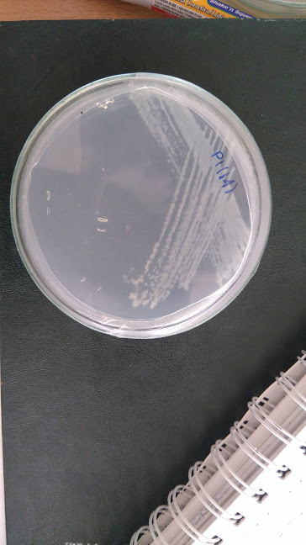
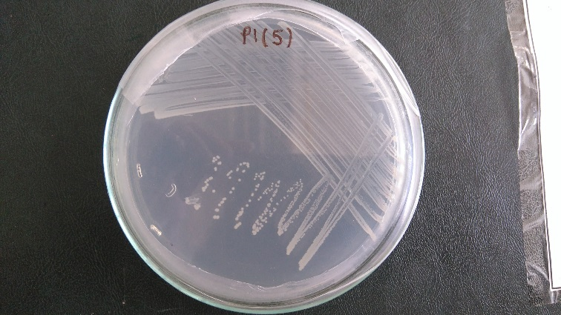
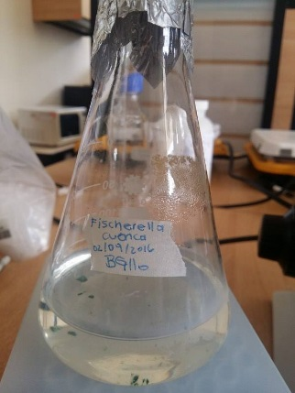
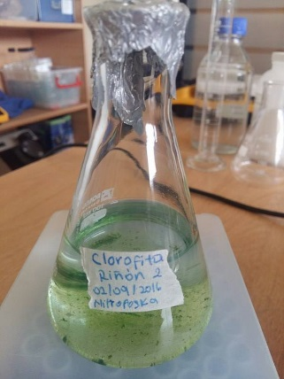
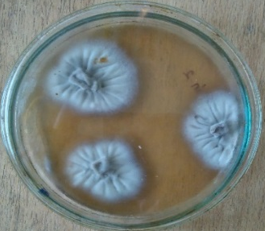
Resultados y discusión
Aislamiento
Cepa bacteriana P4.14
(Bacillus licheniformis)
Fuente geotermal El Riñón
29 Cepas Bacterianas
1 Cepa Microalga
Fuente geotermal Guapán
33 Cepas Bacterianas
5 Cepas Microalga
1 Capa Fúngica
Cepa bacteriana P1.5 (Paenibacillus tundrae)
Cepa de microalga P4.8 (Fischirella sp.)
Cepa fúngica (Aspergillus fumigatus).
Cepa de microalga P1.2 (Scenedesmus sp.)

Slide 16
Resultados y discusión
Características microscópicas (Bacterias aisladas)
Fuente Geotermal El Riñón | Fuente Geotermal Guapán
41,37% Gram positivas | 100% Gram positivas
58,62% Gram negativas | - Gram negativas
Notes:
(Deive, 2010)

Slide 17
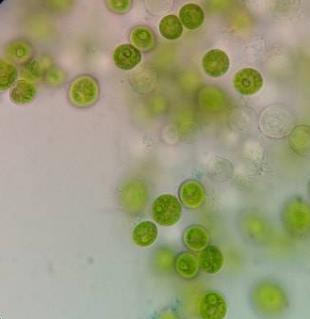
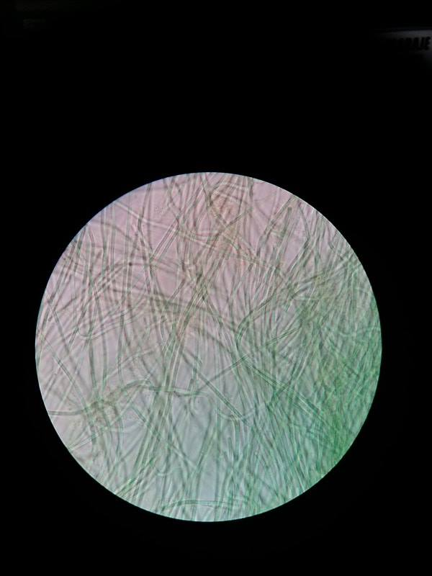
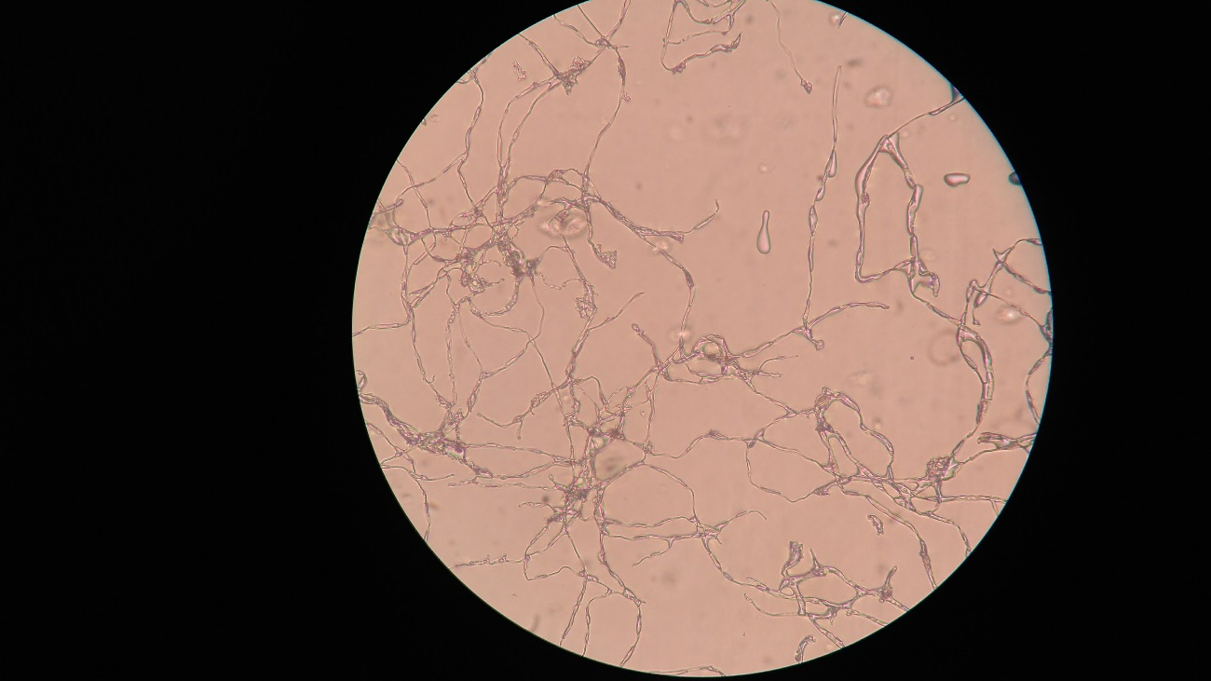
Resultados y discusión
Características microscópicas (Algas y Hongo)
Microalga G6 (Scenedesmaceae)
proveniente de la fuente geotermal El riñón en aumento 100X.
Microalga G2 (Leptolyngbyaceae), proveniente de la fuente geotermal Guapán en aumento 100X.
Cepa fúngica JR (Aspergillus fumigatus) con aumento 40X.

Slide 18
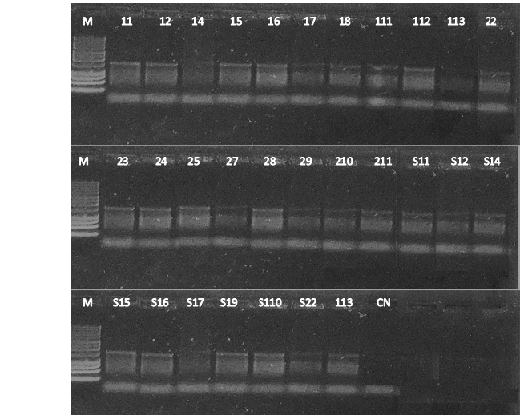
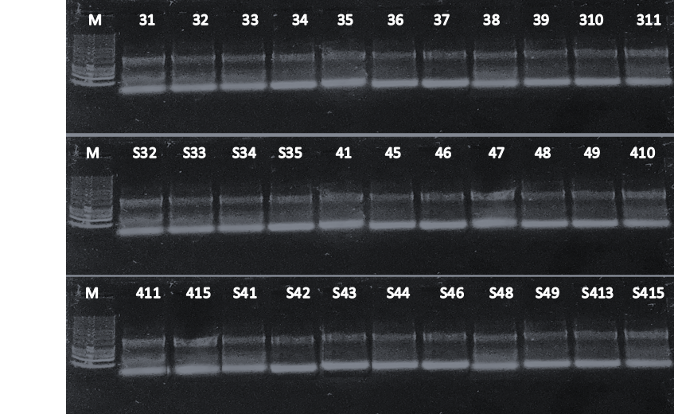
Resultados y discusión
Identificación molecular (Bacterias)
Amplificación del Gen ARNr 16S de Cepas de El Riñón
Amplificación del Gen ARNr 16S de Cepas de Guapán
1500 pb
1500 pb
1500 pb
1500 pb
1500 pb
1500 pb

Slide 19
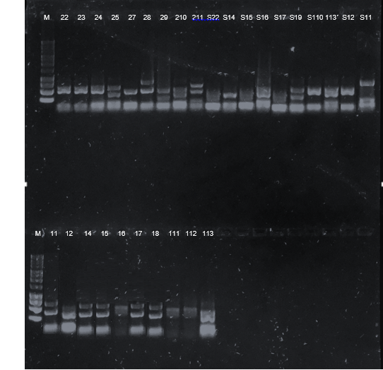
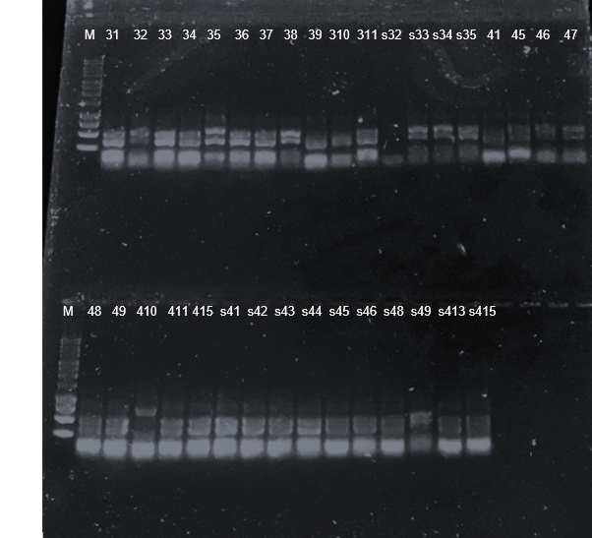
Resultados y discusión
Resumen comparativo de fragmentos de restricción de la fuente geotermal El Riñón
Identificación molecular (Bacterias)
Número de grupo | Cepas repetidas
Grupo 1 | 11*, 14*,15*, 17*, 18*, 25*, 29*, 211*, s19*, 28*
Grupo 2 | 22*, 23,24*, 210*
Grupo 3 | 113*, 113´*, s16
Grupo 4 | s12*, s110*
Grupo 5 | 16, 111*, 112*
Grupo 6 | S11
Grupo 7 | 12*
Grupo 8 | 27*, S14*
Grupo 9 | s22*, s15, s17, s16*, 210
Grupo 10 | s11*
Análisis de RFLPs de Cepas de El Riñón (MSPI)
Análisis de RFLPs de Cepas de Guapán (MSPI)
1000pb
500pb
250pb
1000pb
500pb
250pb
Resumen comparativo de fragmentos de restricción de la fuente geotermal Guapán
Número de grupo | Cepas repetidas
Grupo 1 | 31*,32*,33*,34*,36*,37*,38*,311*, 41*,45*,46*
Grupo 2 | 35*,s33*,s34*, s35*,47
Grupo 3 | 39,310*
Grupo 4 | 48,49,411*,s41*,s42,s43*,s44,s45*,s46,s48*,s413*,s415*
Grupo 5 | 410*
Grupo 6 | S49*
1000pb
500pb
250pb
1000pb
500pb
250pb
Notes:
tanto las características macroscópicas y microscópicas, mantienen cierta similitud entre los cultivos, fue necesario aplicar la técnica de RFLPs, que permitió clasificarlas en diferentes grupos

Slide 20
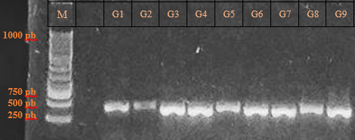
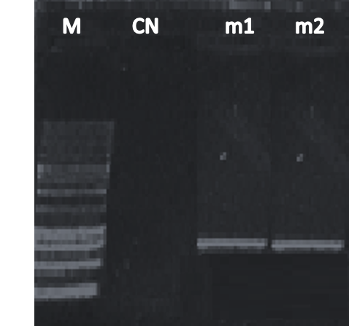
Resultados y discusión
Identificación molecular (Algas)
Identificación molecular (Hongo)
Amplificación del Gen ARNr 23S de Cepas de El Riñón y Guapán
Amplificación de la Región ITS la Cepa de Guapán
650pb
Gen 23S rRNA de capas de algas aislada de la fuente geotermal Guapán (G2, G3, G4, G5, G7, G8) y El Riñón (G1, G6, G9). (M: Marcador molecular; CN: control negativo)
Región ITS de la cepa fúngica aislada de la fuente geotermal Guapán (M: Marcador molecular, CN: Control negativo).

Slide 21
Resultados y discusión
Identificación molecular
Cepa | Organismo más próximo | Query Coverage | Max Ident | Filo
El Riñón
12 | Paenibacillus tundrae | 100% | 99% | Firmicutes
16 | Bacillus glycinifermentans | 100% | 99% | Firmicutes
22 | Acinetobacter lwoffii | 100% | 99% | Proteobacteria
25 | Bacillus circulans | 100% | 99% | Firmicutes
27 | Stenotrophomonas rhizophila | 100% | 99% | Proteobacteria
112 | Bacillus licheniformis | 100% | 99% | Firmicutes
210 | Bacillus subtilis | 100% | 99% | Firmicutes
S11 | Brevibacillus agri | 100% | 99% | Firmicutes
S14 | Paenibacillus naphthalenovorans | 100% | 99% | Firmicutes
S19 | Paenibacillus ehimensis | 100% | 99% | Firmicutes
S22 | Aeromonas caviae | 100% | 99% | Proteobacteria
Guapán
31 | Bacillus licheniformis | 100% | 99% | Firmicutes
35 | Anoxybacillus flavithermus | 99% | 99% | Firmicutes
49 | Paenibacillus barengoltzii | 100% | 99% | Firmicutes
410 | Brevibacillus thermoruber | 100% | 99% | Firmicutes
Cepas bacterianas
Nivel de especie
Notes:
Rodriguez, 2012, señala que los microorganismos pueden identificarse a nivel de especie cuando sus porcentajes de identidas son del 99 al 100%
Por medio de los análisis de b. molecular, se pudo identificar a nivel de especie las cepas bacterianas aisladas en el laboratorio. Obteniéndose 11 para el Riñón y 4 para guapán

Slide 22
Resultados y discusión
Identificación molecular
Cepas de Algas
Cepa | Organismo más próximo | Query Coverage | Max Ident | Familia
El Riñón
G1,G6*, G9 | Scenedesmus sp. | 100% | 90% | Scenedesmaceae
Guapán
G2* | Leptolyngbya boryana | 93% | 91% | Leptolyngbyaceae
G3* | Lyngbya aestuarii | 100% | 91% | Oscillatoriaceae
G4* | Nostoc sp. | 93% | 91% | Nostocaceae
G7* | Cyanobacterium aponinum | 100% | 99% | Cyanobacteriaceae
G8* | Fischerella sp | 93% | 91% | Hapalosiphonaceae
Nivel de familia
Cepa fúngica
Nivel de especie
Cepa | Organismo más próximo | Query Coverage | Max Ident | Filo
JR* | Aspergillus fumigatus | 100% | 100% | Ascomycota
Notes:
Rodriguez, 2012

Slide 23
Resultados y discusión
Análisis filogenéticos
Análisis de similitud
Árbol filogenético de bacterias de la fuente geotermal
EL RIÑÓN
Notes:
Árbol filogenético construido con el método de Neighbor-Joining, con un bootstrap de 1000 y el modelo de evolución Kimura 2, de secuencias del gen 16S rRNA de bacterias aisladas de la (12, 16, 112, 22, 25, 27, 210, s11, s14, s19, s22).
Las especies Bacillus glycinifermentans, Bacillus subtilis y Bacillus licheniformis se encuentran estrechamente relacionados de acuerdo a análisis en sus propiedades como la producción de enzimas y la inhibición de patógenos (Kim et al., 2015). A diferencia de b circulans que a pesar de pertenecer al mismo género se encuentra alejado filogen´ticamente

Slide 24
Resultados y discusión
Análisis filogenéticos
Análisis de similitud
Árbol filogenético de bacterias de la fuente geotermal GUAPÁN
Notes:
Las bacterias encontradas para la fuente geotermal Guapán no se encuentran cercanamente relacionadas entre si, debido a que mantienen distancias filogenéticas como se observa en el árbol

Slide 25
Resultados y discusión
Análisis filogenéticos
Análisis de similitud
Árbol filogenético de algas de las fuentes geotermales
EL RIÑÓN y GUAPÁN
Árbol filogenético de la cepa fúngica de la fuente geotermal
GUAPÁN
Notes:
Neighbor-Joining, con un bootstrap de 1000 y el modelo de evolución Kimura 2

Slide 26
Resultados y discusión
Análisis de amplicones Illumina
Filum | Clase | Orden | Familia | Genero | Especie | OTU R | OTU G
Euryarchaeota | Methanobacteria | Methanobacteriales | Methanobacteriaceae | Methanobrevibacter | Methanobrevibacter sp. | 805 | 183
 |  |  |  | Methanobacterium | Methanobacterium aarhusense | 5 | 1909
 |  |  |  |  | Methanobacterium alcaliphilum | 300 | 0
 |  |  |  |  | Methanobacterium sp. | 28 | 181
 |  |  |  |  | Methanobacterium flexile | 10 | 0
 |  |  |  |  | Methanobacterium beijingense | 0 | 458
 |  |  |  | Methanosphaera | Methanosphaera sp. | 2 | 387
 | Methanococci | Methanococcales | Methanocaldococcaceae | Methanotorris | Methanotorris formicicus | 134 | 0
 |  |  | Methanococcaceae | Methanococcus | Methanococcus aeolicus | 30 | 0
 |  |  |  |  | Methanococcus sp. | 279 | 63
 |  |  |  | Methanothermococcus | Methanothermococcus sp. | 343 | 4
 |  |  |  | Methanococcus | Methanococcus spp. | 52 | 194
 | Methanomicrobia | Methanocellales | Methanocellaceae | Methanocella | Methanocella sp. | 75 | 5
 |  | Methanosarcinales | Methanosarcinaceae | Methanosarcina | Methanosarcina sp. | 77 | 22
 |  |  | Methanosaetaceae | Methanosaeta | Methanosaeta sp. | 60302 | 1451
 |  |  |  |  | Methanosaeta spp. | 74 | 0
 |  | Methanomicrobiales | Methanomicrobiaceae | Methanogenium | Methanogenium marinum | 13 | 0
 |  |  |  |  | Methanogenium sp. | 27 | 0
 |  |  | Methanoregulaceae | Methanolinea | Methanolinea sp. | 5483 | 3
 |  |  | Methanospirillaceae | Methanospirillum | Methanospirillum sp. | 654 | 0
 | Thermococci | Thermococcales | Thermococcaceae | Palaeococcus | Palaeococcus pacificus | 5 | 55
 |  |  |  | Thermococcus | Thermococcus radiotolerans | 96 | 2115
 | Thermoplasmata | Thermoplasmatales |  | Thermogymnomonas | Thermogymnomonas sp. | 5828 | 21
 |  | Methanomassiliicoccales | Methanomassiliicoccaceae | Methanomassiliicoccus | Methanomassiliicoccus sp. | 336 | 7
 |  |  |  | Methanomassiliicoccus | Candidatus methanomassiliicoccus intestinalis | 41 | 0
Comunidad de Arqueas
Librerías | OTUs
 | El Riñón | Guapán
Arqueas | 78132 | 7420
Filum | OTUs R | OTUs G | El Riñón | Guapán
Crenarchaeota | 140 | 44 | 3,39% | 0,86%
Euryarchaeota | 74194 | 6875 | 96,39% | 97,80%
Thaumarchaeota | 2615 | 108 | 0,20% | 1,24%
25 especies
Las secuencias genómicas obtenidas mediante la técnica de pirosecuenciación se clasificaron en unidades taxonómicas operativas (OTUs) usando un umbral de similitud del 97%

Slide 27
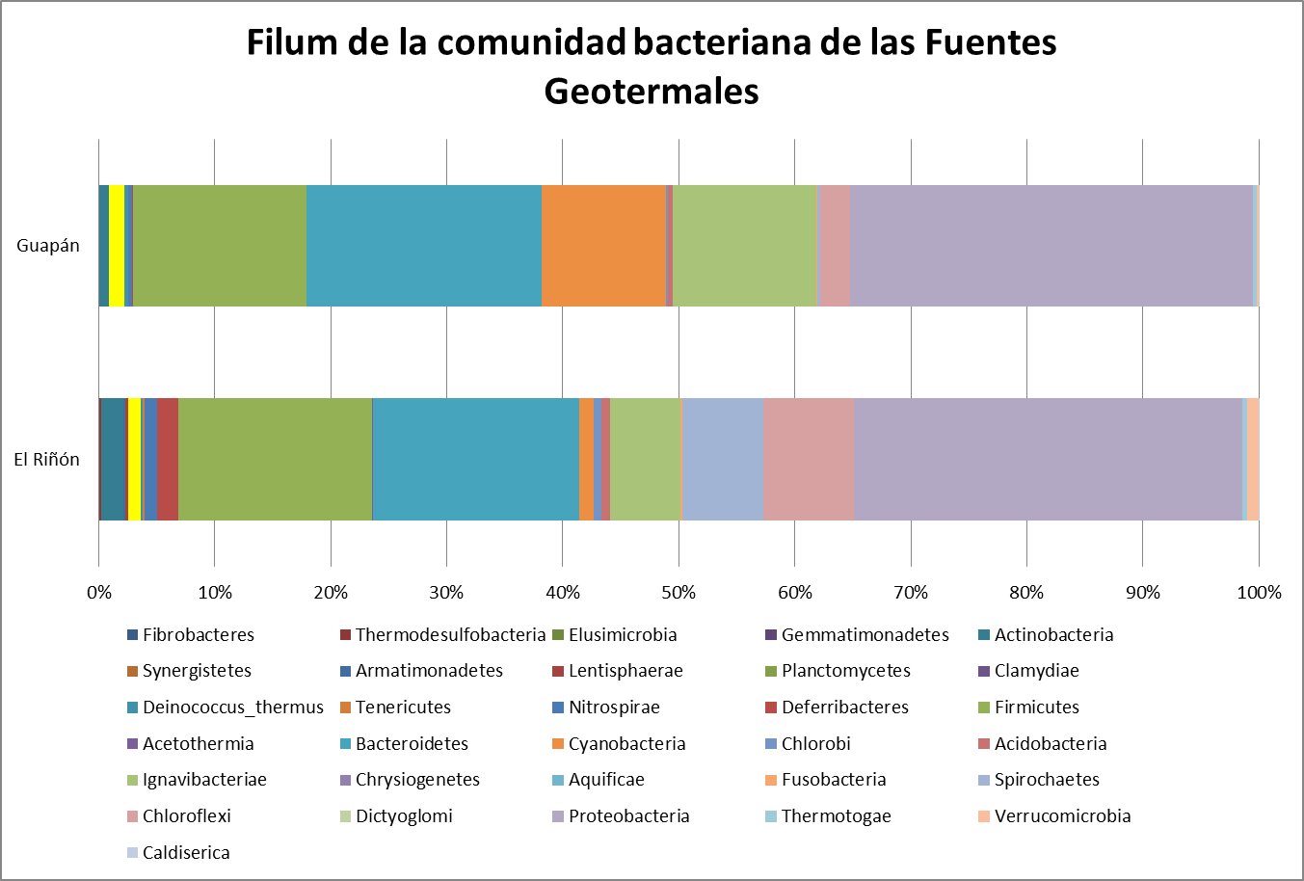
Resultados y discusión
Análisis de amplicones Illumina
Género | Número de especies | OTUs El Riñón | OTUs Guapán
Bacillus | 4 | 2824 | 1715
Pseudomonas | 4 | 1007 | 3161
Treponema | 4 | 1975 | 87
Comunidad Bacteriana
Firmicutes
Librerías | OTUs
 | El Riñón | Guapán
Bacterias | 84218 | 127958
Filum | Clase | Orden | Familia | Genero | Especie | OTUR | OTU G
Firmicutes | Bacilli | Bacillales |  | Exiguobacterium | Exiguobacterium sp. | 31 | 1823
 |  |  |  |  | Exiguobacterium aurantiacum | 573 | 855
 |  |  | Bacillaceae | Bacillus | Bacillus spp. | 366 | 41
 |  |  |  |  | Bacillus subtilis | 3 | 4
 |  |  |  |  | Bacillus selenatarsenatis | 678 | 15
 |  |  |  |  | Bacillus sp. | 1777 | 1655
 |  |  | Paenibacillaceae | Paenibacillaceae | Paenibacillus spp. | 3 | 1
 |  |  |  | Paenibacillus | Paenibacillus sp. | 1 | 0
 |  |  |  |  | Paenibacillus glycanilyticus | 3 | 0
 |  |  | Planococcaceae | Paenisporosarcina | Paenisporosarcina quisquiliarum | 254 | 574
 |  |  |  | Planomicrobium | Planomicrobium koreense | 5 | 773
 |  |  |  | Planococcus | Planococcus citreus | 18 | 397
 |  |  | Pasteuriaceae | Pasteuria | Pasteuria spp. | 131 | 52
Filum | OTUs R | OTUs G | El Riñón | Guapán
Firmicutes | 3843 | 6190 | 16,71% | 14,91%
Bacteroidetes | 18934 | 40960 | 17,78% | 20,32%
Proteobacteria | 22171 | 39447 | 33,42% | 34,72%
Las secuencias genómicas obtenidas mediante la técnica de pirosecuenciación se clasificaron en unidades taxonómicas operativas (OTUs) usando un umbral de similitud del 97%

Slide 28
Resultados y discusión
Análisis de amplicones Illumina
Género | Número de especies | OTUs El Riñón | OTUs Guapán
Bacillus | 4 | 2824 | 1715
Pseudomonas | 4 | 1007 | 3161
Treponema | 4 | 1975 | 87
Comunidad Bacteriana
Librerías | OTUs
 | El Riñón | Guapán
Bacterias | 84218 | 127958
Proteobacteria
Filum | Clase | Orden | Familia | Genero | Especie | OTU R | OTU G
Proteobacteria | Gammaproteobacteria | Chromatiales | Chromatiaceae | Thiohalocapsa | Thiohalocapsa halophila | 116 | 0
 |  |  | Ectothiorhodospiraceae | Thioalkalivibrio | Thioalkalivibrio sulfidiphilus | 8 | 162
 |  | Oceanospirillales | Oceanospirillaceae | Marinospirillum | Marinospirillum alkaliphilum | 3 | 415
 |  | Pseudomonadales | Moraxellaceae | Acinetobacter | Acinetobacter lwoffii | 18 | 1
 |  |  |  | Psychrobacter | Psychrobacter glacincola | 27 | 11304
 |  |  | Pseudomonadaceae | Pseudomonas | Pseudomonas sp. | 138 | 118
 |  |  |  |  | Pseudomonas spp. | 623 | 76
 |  |  |  |  | Pseudomonas synxantha | 66 | 124
 |  |  |  |  | Pseudomonas stutzeri | 180 | 2843
 |  | Vibrionales | Vibrionaceae | Vibrio | Vibrio metschnikovii | 18 | 5345
 |  |  |  |  | Vibrio cholerae | 11 | 2386
 |  | Xanthomonadales | Rhodanobacteraceae | Aquimonas | Aquimonas spp. | 7 | 272
 |  |  |  | Dokdonella | Dokdonella koreensis | 194 | 23
 |  |  | Xanthomonadaceae | Rehaibacterium | Rehaibacterium terrae | 423 | 4593
Filum | OTUs R | OTUs G | El Riñón | Guapán
Firmicutes | 3843 | 6190 | 16,71% | 14,91%
Bacteroidetes | 18934 | 40960 | 17,78% | 20,32%
Proteobacteria | 22171 | 39447 | 33,42% | 34,72%
Las secuencias genómicas obtenidas mediante la técnica de pirosecuenciación se clasificaron en unidades taxonómicas operativas (OTUs) usando un umbral de similitud del 97%

Slide 29
Resultados y discusión
Análisis de amplicones Illumina
22 especies
Filum | Clase | Orden | Familia | Género | Especie | OTU R | OTU G
Chlorophyta | Chlorodendrophyceae | Chlorodendrales | Chlorodendraceae | Scherffelia | Scherffelia dubia | 279 | 4
 | Chlorophyceae | Chlamydomonadales | Haematococcaceae | Chlorogonium | Chlorogonium elongatum | 29 | 10
 |  |  | Chlamydomonadaceae | Chlamydomonas | Chlamydomonas sphaeroides | 10 | 271
 |  |  |  | Ettlia | Ettlia pseudoalveolaris | 9 | 19
 |  |  | Pycnococcaceae | Pseudoscourfieldia | Pseudoscourfieldia marina | 19987 | 30900
 | Mamiellophyceae | Mamiellales | Mamiellaceae | Micromonas | Micromonas pusilla | 20 | 33
 | Nephroselmidophyceae |  | Nephroselmis | Nephroselmis | Nephroselmis olivacea | 127 | 26
 | Pedinophyceae | Pedinomonadales | Pedinomonadaceae | Pedinomonas | Pedinomonas minor | 98 | 9
 |  | Scourfieldiales | Scourfieldiaceae |  | Scourfieldia sp. | 901 | 825
 | Trebouxiophyceae |  | Microthamniales | Trebouxia | Trebouxia simplex | 70 | 1
 |  | Microthamniales |  | Friedmannia | Friedmannia israeliensis | 399 | 6
 |  | Microthamniales |  | Microthamnion | Microthamnion kuetzingianum | 2023 | 11278
 | Pedinophyceae | Pedinomonadales | Pedinomonadaceae | Pedinomonas | Pedinomonas minor | 98 | 9
 | Mamiellophyceae | Mamiellales | Mamiellaceae | Micromonas | Micromonas pusilla | 20 | 33
 | Chlorodendrophyceae | Chlorodendrales | Chlorodendraceae | Scherffelia | Scherffelia dubia | 279 | 4
 | Pedinophyceae | Scourfieldiales | Scourfieldiaceae |  | Scourfieldia sp. | 901 | 825
 | Chlorophyceae | Chlamydomonadales | Haematococcaceae | Chlorogonium | Chlorogonium elongatum | 29 | 10
 | Trebouxiophyceae | Microthamniales |  | Trebouxia | Trebouxia asymmetrica | 13 | 1
 |  |  |  | Trebouxia | Trebouxia brindabellae | 1749 | 1206
 |  |  |  | Asterochloris | Asterochloris irregularis | 64 | 11
 | Ulvophyceae | Ulotrichales |  | Chamaetrichon | Chamaetrichon capsulatum | 30 | 43
 |  |  |  | Gloeotilopsis | Gloeotilopsis sterilis | 880 | 489
Comunidad de Algas
Librerías | OTUs
 | El Riñón | Guapán
Algas | 80392 | 133875
% % % % % % % % % % %
Filum | OTUs R | OTUs G | El Riñón | Guapán
Eukaryota | 140 | 435 | 0,17% | 0,32%
Cyanobacteria | 35874 | 44304 | 44,62% | 33,09%
Chlorophyta | 29709 | 45336 | 33,22% | 33,86%
Streptophyta | 16501 | 43718 | 20,53% | 32,66%
Las secuencias genómicas obtenidas mediante la técnica de pirosecuenciación se clasificaron en unidades taxonómicas operativas (OTUs) usando un umbral de similitud del 97%

Slide 30
Resultados y discusión
Análisis de amplicones Illumina
Comunidad de Hongos
Librerías | OTUs
 | El Riñón | Guapán
Hongos | 75799 | 138388
Filum | Clase | Orden | Familia | Genero | OTU R | OTU G
Ascomycota | Eurotiomycetes | Chaetothyriales | Cyphellophoraceae | Cyphellophora | 142 | 1
 |  | Eurotiales | Aspergillaceae | Aspergillus | 0 | 9
 | Saccharomycetes | Saccharomycetales |  | Candida | 863 | 3041
 |  |  | Metschnikowiaceae | Clavispora | 774 | 11
 | Sordariomycetes | Hypocreales | Nectriaceae | Fusarium | 523 | 49
 |  | Sordariales | Chaetomiaceae | Zopfiella | 256 | 6
 |  |  | Lasiosphaeriaceae | Cercophora | 247 | 3
 |  |  | Sordariaceae | Gelasinospora | 152 | 2
 | Pezizomycetes | Pezizales | Pezizaceae | Hydnotryopsis | 35 | 354
% % % % % % % % % % %
9 especies
Filum | OTUs R | OTUs G | El Riñón | Guapán
Cryptomycota | 70415 | 133928 | 92,90% | 96,78%
Ascomycota | 3441 | 4105 | 4,54% | 2,97%
Las secuencias genómicas obtenidas mediante la técnica de pirosecuenciación se clasificaron en unidades taxonómicas operativas (OTUs) usando un umbral de similitud del 97%

Slide 31
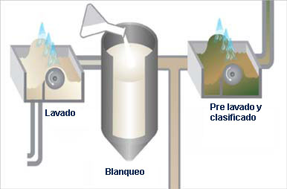
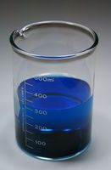
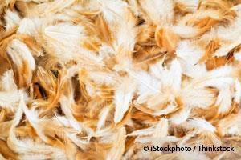


Resultados y discusión
Aplicaciones de cepas identificadas
Bacterias
-Producción de metabolitos secundarios
-Disminución de la toxicidad del proceso industriales
-Aumento de los índices de producción
Bacillus circulans → (xilanasa termofílica)
(Arregui, 2008)
Pasta de Kraf
Paenibacillus naphthalenovorans (R)
Paenibacillus ehimensis (R)
Paenibacillus barengoltzii (G)
Dhillon, 2000
Bacillus licheniformis → (proteasas, pectato liasas, lipasas, enzimas
degradadoras de polisacáridos)
Paenibacillus macerans
Acid Blue 062
(Li, Shah & Jensen, 2007)
45°C
45-55°C
(Lin et al, 1992)
(Shih et al., 2001)
Anoxybacillus flavithermus
Diacóico reactivo 5 negro
(Deive, 2010)
60°C
QUERATINASA
BIOPOLÍMEROS FLOCULANTES

Slide 32


Resultados y discusión
Aplicaciones de cepas identificadas
Bacterias
Brevibacillus thermoruber
Bacillus subtilis
>65°C
Stott, 2008
Dipéptidos y péptidos cíclicos
- Surfactina
Arabidopsis
Proteasa Lon
(Bais & Vivanco, 2004).
(Lee et al., 2004)

Slide 33



Resultados y discusión
Aplicaciones de cepas identificadas
Algas y Hongos
Adaptabilidad que tienen estos organismos para sobrevivir a cambios de temperatura
Aspergillus fumigatus
Algas
Clorofitas
Algas azul verdes o Cianobacterias
> 60°C
73°C
70°C
(Redman et al., 1999)
(Priyadarshani, 2012)
(Finsinger et al., 2008)

Slide 34
Conclusiones
La técnica de biología molecular permitió la identificación de las cepas bacterianas mesófilas como Paenibacillus tundrae, y termófilas como Paenibacillus barengoltzii, además se identificaron microalgas pertenecientes a los fila Clorofita y Cianobacterias. Finalmente, se obtuvo una especie fúngica Aspergillus fumigatus.
Los fila predominantes fueron Euryarchaeota para Arqueas; Proteobacteria, Firmicutes, Bacteroidetes y Cianobacteria para bacterias; y Clorofita para algas; y Cryptomycota para hongos.
Las cepas de bacterias y hongos aislados en el laboratorio corresponden a los géneros Bacillus, Brevibacillus, Paenibacillus, Anoxibacillus, Acinetobacter y Aspergillius que reportaron lecturas en los análisis de secuenciación masiva- Illumina.

Slide 35
Recomendaciones
Realizar un tercer muestreo para encontrar especies de Arqueas, las cuales obtuvieron aproximadamente un 25% de lecturas en los análisis de pirosecuenciación.
Investigar aplicaciones biotecnológicas de las cepas aisladas de las fuentes geotermales El Riñón y Guapán.
Notes:
debido a que son microorganismos pueden contribuir al desarrollo de las industrias ecuatoriana, permitiendo el cambio de la matriz productiva.

Slide 36



Agradecimientos
Alma Koch, MSc.
Andrés Izquierdo, PhD.
Francisco Flores, PhD.
Ing. Renato Naranjo

Slide 37


Agradecimientos
A mis compañeros de tesis:

